Slide 1
АО РАЗВИТИЕ • АНАЛИЗ НЕИСПРАВНОСТЕЙ
АНАЛИЗ ПРИЧИН ИЗНОСА
ВЫПУСКНЫХ КЛАПАНОВ QSK50
Самосвалы NHL NTE200 • АО «Полюс Магадан» • Омчак, Магаданская область
15+
27+
2 776
18 505
единиц с клапанными отказами
ремонтных событий
м/ч — ранний отказ
м/ч — поздний отказ
Конфиденциально • Только для внутреннего использования • Май 2026

Slide 2
01
МАСШТАБ ПРОБЛЕМЫ
Статистика отказов выпускных клапанов | Парк NTE200

Slide 3
МАСШТАБ ПРОБЛЕМЫ
Статистика отказов выпускных клапанов QSK50 | Весь парк NTE200
15+
27+
2 776
30%
агрегатов с отказами
ремонтных событий
м/ч мин. наработка
парка — EGT 1484
до отказа
ошибки ECM
Ед. | Наработка до отказа | Событий | Поражение
№43 | 16 033 м/ч | 1 | 5 позиций (3L, 4L, 1R, 2R, 3R)
№44 | 14 751 м/ч | 1 | ВСЕ 14 позиций
№45 | ~17 600 м/ч | 1 | Сизый дым — замена 2 выпускных клапанов (ОТЧЁТ 23.03.2026)
№47 | 12 890 м/ч | 2 | 7 позиций + замена ГБЦ
№48 | 14 997 м/ч | 2 | 17 клапанов + турбина + гидроудар
№53 | 17 550 м/ч | 1 | ВСЕ 16 позиций (2 выпуск + 2 впуск)
№55 | 17 316 м/ч | 1 | ВСЕ 16 позиций + 4 форсунки
№57 | 14 808 м/ч | 1 | 6 позиций
№59 | 16 219 м/ч | 1 | 3R — замена выпускных клапанов (ОТЧЁТ 06.04.2026)
№69 | 10 130 м/ч | 2 | Засорение воздушных фильтров + поршни 3R/4R
№72 | 10 000 м/ч | 2 | 8 позиций (2 эпизода)
№78 | 9 323 м/ч | 1 | 3R / 4R / 6R / 6L
№81 | 4 696 м/ч | 1 | ВСЕ позиции + замена ГБЦ
№83 | 2 776 м/ч | 1 | КАТАСТРОФИЧЕСКИЙ — шатун / поршень / ГБЦ

Slide 4
ХРОНОЛОГИЯ ОТКАЗОВ
Авг 2025 — Май 2026 | 14 ключевых событий
ДАТА
ЕД.
СОБЫТИЕ
НАРАБОТКА
Авг 2025
№47
Замена ГБЦ — ранний эпизод
12 890
Авг 2025
№51
Замена ГБЦ, трещина головки
10 783
Авг 2025
№58
Замена толкателя клапана
10 702
Янв 2026
№43
Замена клапанов + 9 форсунок
16 033
Фев 2026
№48
17 клапанов + турбина
14 997
Мар 2026
№47
Повт. отказ — 10 клапанов + форсунки
12 890
Мар 2026
№58
Повт. отказ — клапан + ГБЦ
15 572
Мар 2026
№83
КАТАСТРОФА — шатун / поршень / ГБЦ
2 776
Апр 2026
№48
Гидроудар, водомасляная эмульсия
после рем.
Май 2026
№55
ВСЕ 16 позиций + 4 форсунки
17 316
Май 2026
№69
Клапаны + засорение фильтров + поршни
10 721
Май 2026
№78
3R / 4R / 6R / 6L
9 323
Май 2026
№72
Отказ форсунки цил. 5
10 283
Май 2026
№73
Форсунки — аномалии теста L2/R1
~9 998

Slide 5
КАРТА ОТКАЗОВ ПАРКА NTE200
Гаражные номера #43–#92 | Статус по клапанному ремонту
#43
#44
#45
#46
#47
#48
#49
#50
#51
#52
#53
#54
#55
#56
#57
#58
#59
#60
#61
#62
#63
#64
#65
#66
#67
#68
#69
#70
#71
#72
#73
#74
#75
#76
#77
#78
#79
#80
#81
#82
#83
#84
#85
#86
#87
#88
#89
#90
#91
#92
КАТАСТРОФИЧЕСКИЙ (#81, #83)
ПОДТВЕРЖДЁННЫЙ ОТКАЗ КЛАПАНОВ (15 ед.)
EGT-ошибки / форсунки / фильтры (12 ед.)
НЕТ ЗАФИКСИРОВАННЫХ ОТКАЗОВ

Slide 6
02
РЕЗУЛЬТАТЫ РАЗБОРКИ
Физические признаки и лабораторный анализ NHL

Slide 7
ФИЗИЧЕСКИЕ ПРИЗНАКИ ПОВРЕЖДЕНИЙ
Данные разборки и дефектовки | Сводка по всем агрегатам
ПРОСАДКА ФАСКИ (РЕЦЕССИЯ КЛАПАНА)
Главный признак. Посадочная поверхность выпускного клапана «утопает» в седле. Твёрдость фаски 40-44 HRC — соответствует чертёжной спецификации (≤46 HRC). Обнаружена на всех исследованных двигателях.
ПЛАСТИЧЕСКАЯ ДЕФОРМАЦИЯ — «ЗАУСЕНЕЦ» НА ФАСКЕ
Бурт пластической деформации = признак превышения допустимой T° тарелки. Зафиксировано в отчёте лаборатории NHL (MS&T2026033, стр. 14-15). Пластическая деформация Inconel 751 начинается при T° >700°C.
ЗОЛЬНЫЕ ОТЛОЖЕНИЯ Ca / Zn / P + Si / Al
EDS-анализ NHL: Ca, Zn, P — зола ZDDP-присадок. Si, Al — силикатная пыль. ОТЯГЧАЮЩИЙ фактор (абразив). Не первопричина — следствие перегрева.
ПОВРЕЖДЕНИЕ СМЕЖНЫХ ЭЛЕМЕНТОВ
№47/48/53/55/81: замена ГБЦ целиком. №83 (2 776 м/ч): разрушение шатуна и поршня. №48: гидроудар (водомасляная эмульсия) после первого ремонта.
ФОРСУНКИ
Заменены совместно с клапанами: №43 (9 шт.), №47, №55 (4 шт.), №73. Протечка форсунки → дополнительный нагрев → перегрев клапана.
ТОПОГРАФИЯ ОТКАЗОВ
Наиболее часто поражены: 3R, 4R, 6R, 6L, 7L, 7R. Потенциально — неравномерность охлаждения ГБЦ.

Slide 8
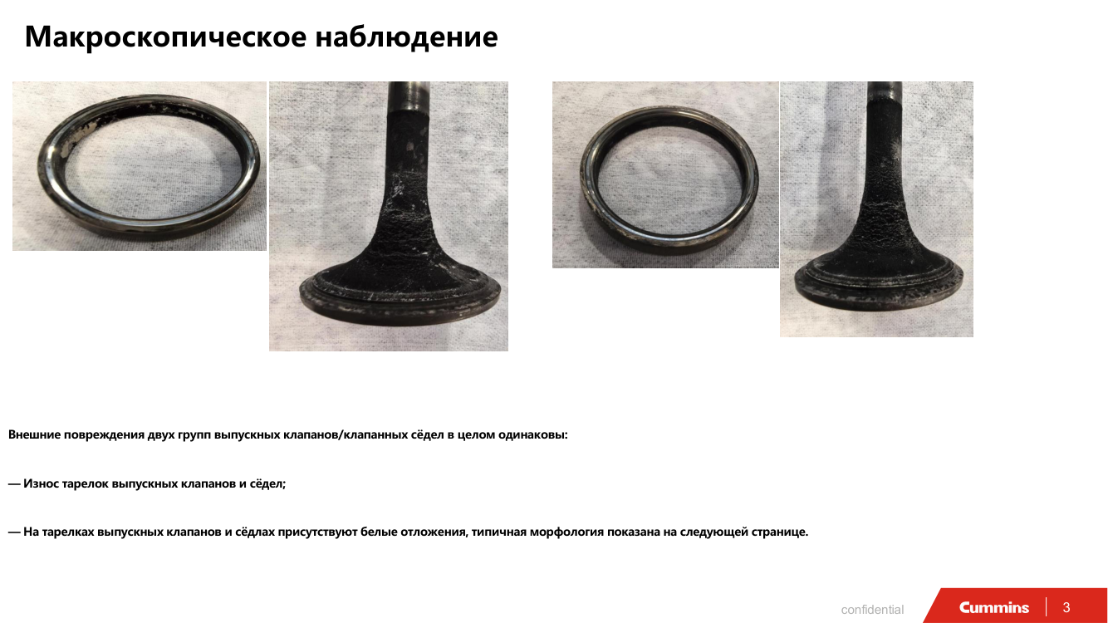
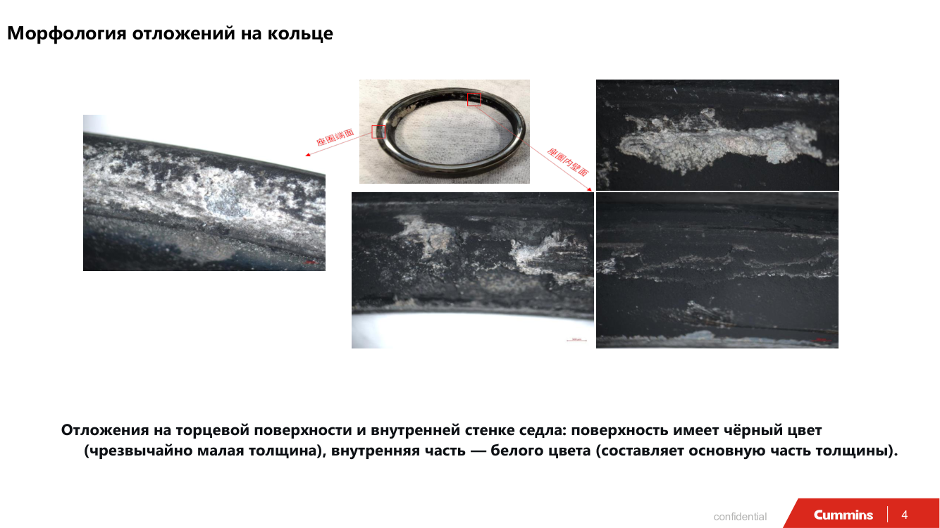
АНАЛИЗ ЛАБОРАТОРИИ NHL • MS&T2026033
Инженер Тао Лан | СЭМ + EDS спектроскопия + профилометрия
МЕТОДЫ
EDS РЕЗУЛЬТАТ
МОРФОЛОГИЯ
ВЫВОД NHL
СЭМ (электронная микроскопия)
Ca + Zn + P = зола ZDDP
Пластич. деформация фаски
Комплексная причина:
EDS-спектроскопия
Si + Al = силикатная пыль
«Заусенец» = T° > лимита
1. Термическое повреждение
Измерение твёрдости HRC
Слои 5-50 мкм
Адгезионный + абразивный износ
2. Абразивный износ (зола+пыль)
Профилометрия
Абразивная среда в зоне контакта
Термическое повреждение
3. Аномально высокая T° — REC.

Slide 9
03
ГИПОТЕЗЫ О ПРИЧИНАХ
7 версий — от конфигурации ECM до условий эксплуатации

Slide 10
ОБЗОР ГИПОТЕЗ
7 версий — оценка доказательной базы и приоритет верификации
H1
Настройки ECM двигателя
Отключённый дератинг, задержки 51/43 с, обороты 2100 vs 1990, TIB 200% vs 100%, все EGT-триггеры отключены на NTE200
КРИТИЧЕСКИЙ
H2
Перегрев клапана — материал на пределе
NHL (MS&T2026033, стр. 14): наплавки нет по чертежу; твёрдость 40-44 HRC = в допуске ≤46 HRC. Inconel 751 пластически деформируется при T°>700°C — в норм. режиме клапан достаточен.
СВЯЗАН с H1
H3
Ошибка регулировки зазоров
Малый зазор → клапан не закрывается → потеря охлаждения → перегрев фаски
СРЕДНИЙ
H4
Неисправность форсунок
Протечка/нарушение распыла → дожигание → перегрев. №43/47/55/73 — замена форсунок
СРЕДНИЙ
H5
Засорение воздушного фильтра
Богатая смесь → T° ОГ ↑. Задокументировано только для №69.
НИЗКИЙ
H6
Зола масла и абразивная пыль
EDS NHL: Ca/Zn/P + Si/Al. ОТЯГЧАЮЩИЙ фактор — не первопричина.
ОТЯГЧ.
H7
Рабочий цикл / конструктив ГБЦ
Горный рудник, высота, температурные перепады. Топография 3R/4R/6R/6L — неравномерный теплоотвод.
НЕОПР.

Slide 11
04
H1: НАСТРОЙКИ ECM
Сравнение NTE200 vs Komatsu 730E AC | Один объект — один двигатель

Slide 12
H1: ПАРАМЕТРЫ ECM — NTE200 vs KOMATSU 730E AC
Один двигатель QSK50 — один объект — кардинально разные параметры защиты
КЛЮЧЕВОЙ ФАКТ: Komatsu 730E AC с аналогичными QSK50 работает НА ТОМ ЖЕ объекте. Случаев замены клапанов на 730E AC НЕ ЗАФИКСИРОВАНО.
Параметр ECM | Komatsu 730E AC | NHL NTE200 | Риск
C_EPD_OT_RPM_Drt_En (флаг дератинга) | ВКЛЮЧЁН (1) | ОТКЛЮЧЁН (0) | КРИТИЧЕСКИЙ
Задержка по давлению масла | Немедленно | 51 секунда (!) | КРИТИЧЕСКИЙ
Задержка по температуре ОЖ | Немедленно | 43 секунды (!) | ВЫСОКИЙ
Максимальные обороты | 1 990 об/мин | 2 100 об/мин (+5.5%) | ВЫСОКИЙ
Топливная коррекция TIB | 100% | 200% (!) | ВЫСОКИЙ
Триггеры по температуре ОГ | Активны (все) | ВСЕ ОТКЛЮЧЕНЫ | КРИТИЧЕСКИЙ
Дератинг при перегреве | Активен | Не работает | КРИТИЧЕСКИЙ
Обороты холостого хода | 700 об/мин | 700 об/мин | Норма
«КРИТИЧЕСКИЙ» — ведёт к перегреву без снижения мощности и без сигнала оператору

Slide 13
H1: МЕХАНИЗМ ОТКАЗА — ПАРАМЕТРЫ ЗАЩИТЫ ECM
Как каждый параметр NTE200 ведёт к повреждению клапана
C_EPD_OT_RPM_Drt_En = 0
ДЕРАТИНГ ПОЛНОСТЬЮ ОТКЛЮЧЁН
ФУНКЦИЯ: Этот флаг управляет автоматическим снижением мощности/оборотов при перегреве. На NTE200 значение = 0 (ВЫКЛ).
ЭФФЕКТ: Двигатель НИКОГДА не снижает обороты при достижении критических температур. Перегрев нарастает без какого-либо самоограничения.
→ КЛАПАН: Клапан продолжает получать горячие газы полной мощности — температура фаски растёт до деформации.
Задержка масло = 51 с
51 СЕКУНДА БЕЗ ЗАЩИТЫ ПО МАСЛУ
ФУНКЦИЯ: Параметр задержки аварийной остановки по низкому давлению масла. На 730E AC — немедленная реакция; на NTE200 — 51 секунда ожидания.
ЭФФЕКТ: При падении давления масла двигатель работает 51 с без защиты. За 51 с при 2100 об/мин происходит ~1800 рабочих циклов клапана без смазки.
→ КЛАПАН: Перегрев клапана + недостаточная смазка направляющей → ускоренный износ фаски.
Задержка ОЖ = 43 с
43 СЕКУНДЫ ПЕРЕГРЕВА ОЖ БЕЗ РЕАКЦИИ
ФУНКЦИЯ: Задержка защиты по высокой температуре охлаждающей жидкости. На 730E AC — немедленно; на NTE200 — 43 секунды допустимого перегрева.
ЭФФЕКТ: Температура ОЖ выше нормы = ухудшение охлаждения ГБЦ. За 43 с перегрева ГБЦ температура тарелки клапана растёт на 80-120°C.
→ КЛАПАН: T° седла и направляющей клапана превышает норму → термическое разупрочнение металла фаски.

Slide 14
H1: МЕХАНИЗМ ОТКАЗА — ТЕМПЕРАТУРА И ТОПЛИВО
Параметры, напрямую повышающие T° выхлопных газов у клапана
Max RPM = 2100 vs 1990
ОБОРОТЫ НА 5.5% ВЫШЕ — ТЕПЛОГЕНЕРАЦИЯ РАСТЁТ ПРОПОРЦИОНАЛЬНО
ФУНКЦИЯ: Максимальные рабочие обороты NTE200 — 2100 об/мин. На 730E AC — 1990 об/мин. Разница +110 об/мин (+5.5%).
ЭФФЕКТ: Каждые +100 об/мин ≈ +6-8°C T° ОГ (линейная зависимость для QSK50). При 2100 об/мин T° ОГ выше на 7-10°C постоянно.
→ КЛАПАН: 7-10°C сами по себе некритичны, но в сочетании с отключённым дератингом и TIB 200% дают суммарный перегрев, достаточный для пластической деформации фаски (T° > 700°C).
TIB коррекция = 200% vs 100%
ДВОЙНОЙ БЮДЖЕТ ТОПЛИВНОЙ КОРРЕКЦИИ — БОГАТАЯ СМЕСЬ В ЦИЛИНДРЕ
ФУНКЦИЯ: TIB (Torque-Input-Based) fuel correction — максимально допустимая топливная коррекция. NTE200: 200%. 730E AC: 100%. Параметр позволяет системе управления добавлять до 2× нормативного количества топлива.
ЭФФЕКТ: При 200% TIB ECM может сделать смесь богатой в 2× нормы — дожигание в выпускном коллекторе. Прямое повышение T° ОГ на 50-100°C. Зафиксировано по профилю сгорания в INSITE CSV (аг. №43).
→ КЛАПАН: T° тарелки клапана превышает 700°C → пластическая деформация Inconel 751 → рецессия фаски (подтверждено NHL lab, стр. 15: «аномально высокая T°»).
EGT триггеры = ВСЕ ОТКЛЮЧЕНЫ
НУЛЕВАЯ ЗАЩИТА ПО ТЕМПЕРАТУРЕ ВЫХЛОПНЫХ ГАЗОВ
ФУНКЦИЯ: На 730E AC активны все EGT-триггеры (температура ОГ) — при превышении порога происходит дератинг. На NTE200 — ВСЕ EGT-триггеры отключены. Двигатель не знает о перегреве газов.
ЭФФЕКТ: Даже при T° ОГ 700-900°C ECM NTE200 не реагирует. Нет снижения топлива, нет снижения оборотов, нет сигнала оператору. Перегрев накапливается циклически — от поездки к поездке.
→ КЛАПАН: Температурная усталость Inconel 751 при повторяющихся циклах 700°C+ → необратимое разупрочнение → прогрессирующая рецессия фаски у ВСЕХ клапанов.

Slide 15
H1: ЦЕПОЧКА ПОВРЕЖДЕНИЙ ЧЕРЕЗ ECM
Суммарный эффект всех отклонений от штатной конфигурации
ECM: Дератинг ОТКЛ + задержки 43-51 с + RPM 2100 + TIB 200% + EGT выкл.
Двигатель работает на полной мощности при перегреве — без сигнала оператору
T° ОГ > 700°C у тарелки клапана — цикл за циклом без защиты
Пластич. деформация Inconel 751 → рецессия фаски → зола в зазоре → абразив
→
→
→
РЕЗУЛЬТАТ: Рецессия фаски → потеря компрессии → прорыв горячих газов → ускоренный абразивный износ → последовательный выход из строя клапанов
КОСВЕННЫЕ ДОКАЗАТЕЛЬСТВА:
▸ NTE200: операторов инструктируют «не глушить, давать остывать на ХХ» — признание систематических перегревов
▸ INSITE CSV (аг. №43, 18 523 м/ч): зафиксированы температурные отклонения в рабочем цикле
▸ 730E AC на том же объекте, с теми же QSK50 — клапанных отказов НЕТ (ECM настроен штатно)
▸ Самые ранние отказы (№83: 2 776 м/ч | №81: 4 696 м/ч) не объяснимы обычным усталостным износом
▸ Диапазон наработок (2 776 — 18 505 м/ч) указывает на вариабельный триггер, не дефект партии

Slide 16
H2: МАТЕРИАЛ КЛАПАНА НА ПРЕДЕЛЕ ТЕПЛОВОГО РЕЖИМА
Лабораторный вывод NHL MS&T2026033 | Inconel 751 (CES51005)
ДАННЫЕ ЛАБОРАТОРИИ NHL (MS&T2026033)
ИНТЕРПРЕТАЦИЯ И СВЯЗЬ С H1 (ECM)
Материал клапана:
Inconel 751 (CES51005)
КЛАПАН СООТВЕТСТВУЕТ СПЕЦИФИКАЦИИ
Наплавка по чертежу:
ОТСУТСТВУЕТ — не предусмотрена чертежом
HRC 40-44 — в пределах чертёжного допуска ≤46 HRC. Конструктивный дефект отсутствует.
Требование по HRC:
≤ 46 HRC (по чертежу NTE200)
ОТСУТСТВИЕ НАПЛАВКИ — ПО ПРОЕКТУ
Фактическая HRC:
40.0 – 44.1 HRC → В ДОПУСКЕ
Inconel 751 без Stellite — штатная конструкция NTE200. 730E AC также не имеет Stellite в стандартной комплектации.
Пластич. деформация:
ЕСТЬ — «заусенец» на фаске (стр. 14)
Зольные отложения:
Ca/Zn/P + Si/Al — на всех образцах
INCONEL 751: ПРЕДЕЛ ПРОЧНОСТИ ПРИ T°
Материал сохраняет твёрдость до ~700°C. При 700-800°C начинается ползучесть и пластическая деформация фаски.
Вывод NHL (стр. 19):
Аномально высокая T° — первопричина
Рекомендация NHL:
Проверить параметры T° двигателя
ECM НАРУШАЕТ ТЕПЛОВОЙ РЕЖИМ КЛАПАНА
TIB 200% + RPM 2100 + нет EGT-защиты = T° ОГ превышает 700°C. Клапан деформируется не от дефекта — от аномального теплового режима, созданного ECM.
H2 ЯВЛЯЕТСЯ СЛЕДСТВИЕМ H1
Материал клапана корректен для штатного режима. При правильном ECM (730E AC) — тех же клапанов ДОСТАТОЧНО. Первопричина — ECM (H1).

Slide 17
05
КЛЮЧЕВЫЕ СЛУЧАИ
Агрегаты №83, №48, №55, №69

Slide 18
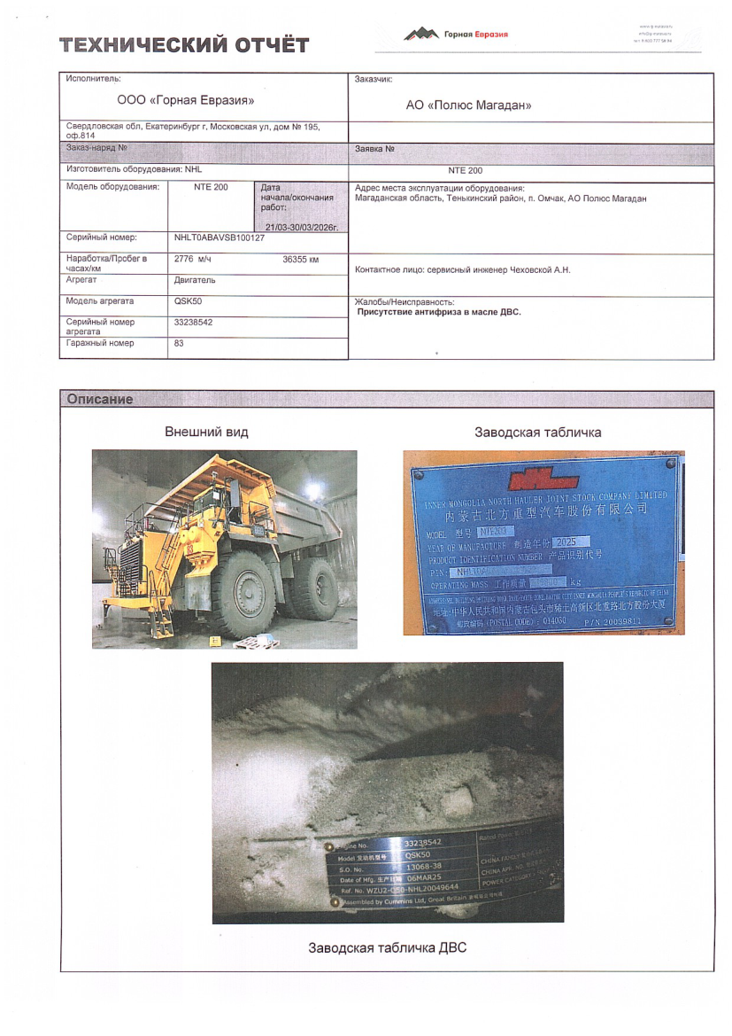
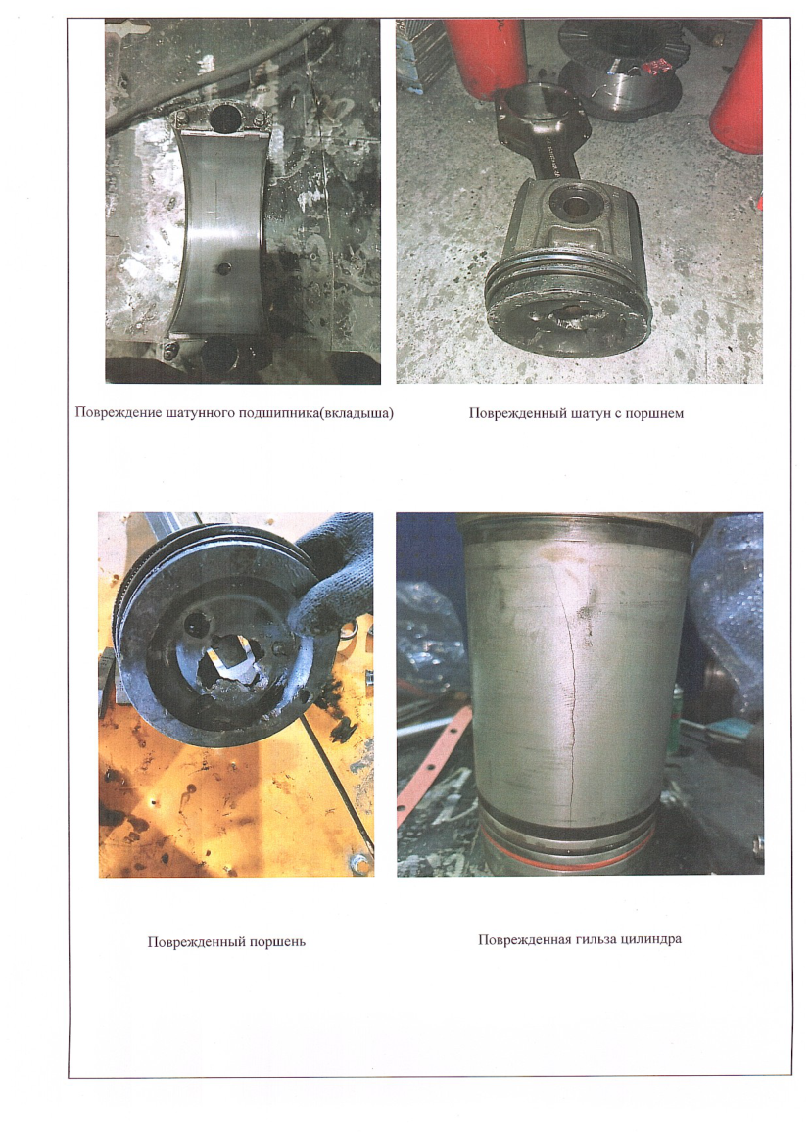
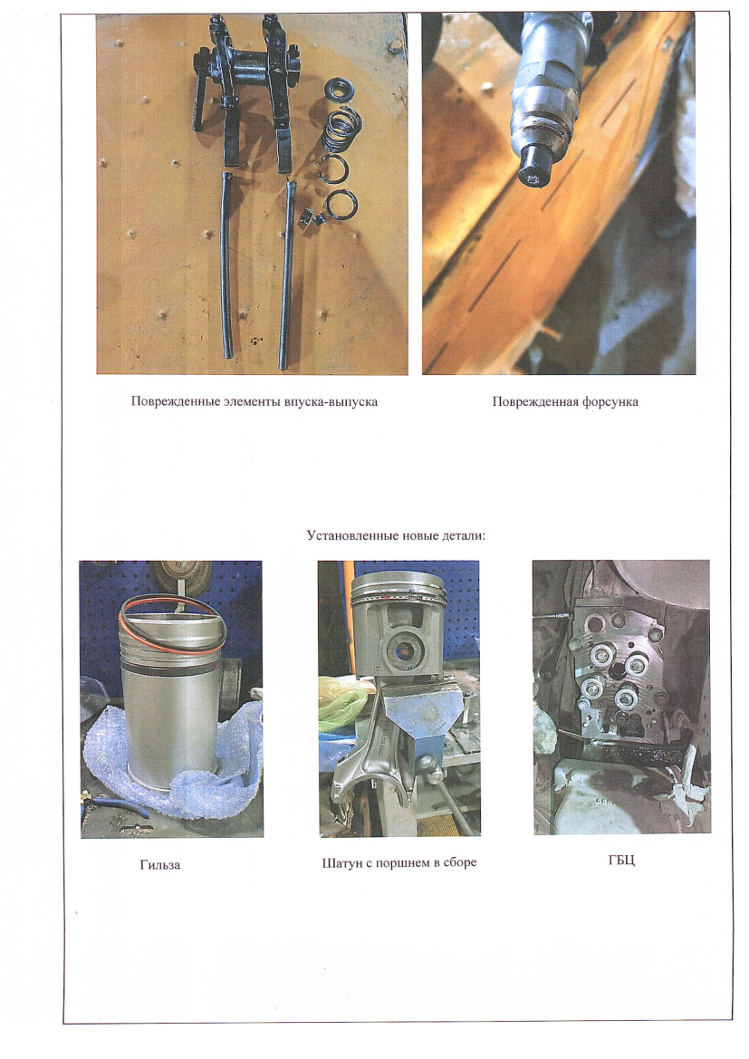
КАТАСТРОФИЧЕСКИЙ ОТКАЗ • АГРЕГАТ №83
2 776 м/ч наработки — самый ранний отказ в парке
Гаражный №:
83
Наработка:
2 776 м/ч (!!! нормальный ресурс >12 000 м/ч)
Зафиксировано:
Разрушение шатуна и поршня
Замена:
ГБЦ + шатун + поршень + уплотнения
Вер. причина:
Перегрев → потеря плотности клапана → прорыв газов → разрушение ЦПГ
Значение:
Катастрофический отказ при минимальной наработке — системная проблема

Slide 19
МАТРИЦА ОЦЕНКИ ГИПОТЕЗ
Доказательная база и приоритет верификации (с учётом вывода NHL MS&T2026033)
Гипотеза | Прямые доказательства | Косвенные доказательства | Весь парк? | Ранние отказы | Приоритет
H1: ECM (дератинг, RPM, TIB, EGT) | 3 (сравн. 730E) | 730E = 0 отказов | ДА | ДА | ★★★★★
H2: Клапан на T°-пределе (след. H1) | NHL: T° аномальна | HRC в допуске | ДА | ДА | СЛЕДСТВИЕ H1
H3: Зазоры клапанов (ТО) | 1 (доп. анализ) | Повторные отказы | ЧАСТИЧНО | НЕТ | ★★★☆☆
H4: Форсунки | 2 (тест №73) | Сопутств. замены | ЧАСТИЧНО | НЕТ | ★★★☆☆
H5: Возд. фильтр | 1 (только №69) | 1 агрегат | НЕТ | НЕТ | ★★☆☆☆
H6: Зола масла (ОТЯГЧАЮЩИЙ) | 3 (EDS NHL) | Все агрегаты | ДА | ЧАСТИЧНО | ОТЯГЧ.
H7: Режим эксплуатации / ГБЦ | 0 | Контекст + топогр. | ЧАСТИЧНО | НЕТ | ★★☆☆☆
H1 = СИСТЕМНАЯ ПЕРВОПРИЧИНА • H2 = следствие H1 (T°) • H3+H4 = СОПУТСТВУЮЩИЕ • H6 = ОТЯГЧАЮЩИЙ

Slide 20
06
ПЛАН ВЕРИФИКАЦИИ
Конкретные действия для подтверждения каждой гипотезы

Slide 21
ПЛАН ВЕРИФИКАЦИИ ГИПОТЕЗ
Конкретные действия для подтверждения / опровержения каждой версии
H1
ECM — ПРИОРИТЕТ №1
→ Считать полный ECM с 2-3 NTE200 + 1 Komatsu 730E AC через INSITE
→ Включить C_EPD_OT_RPM_Drt_En=1 | Задержки по маслу/ОЖ ≤10 с | RPM 1990 | TIB 100%
→ Активировать все EGT-триггеры температуры выхлопных газов
→ Наблюдение 6 мес: 0 отказов на перепрограмм. агрегатах = гипотеза подтверждена
H2
ТЕПЛОВОЙ РЕЖИМ КЛАПАНА
→ Установить пирометрический мониторинг T° ОГ на 2-3 агрегатах (NTE200 vs 730E AC)
→ Сравнить T° ОГ при одинаковой нагрузке до и после перепрограммирования ECM
→ При T° ОГ > 700°C в нормальном режиме — рассмотреть термоустойчивые клапаны
H3
ЗАЗОРЫ КЛАПАНОВ
→ Ввести протокол: измерение зазоров ДО и ПОСЛЕ каждого ремонта с записью
→ При ближайшем ТО проверить зазоры на 5 агрегатах без клапанного ремонта
→ Калиброванный щуп 0.05 мм шаг | допуск ±0.05 мм | обучение механиков
H4
ФОРСУНКИ
→ Стендовые тесты: №43, №47, №55, №73 — давление, возврат, распыл
→ INSITE: fuel balance rates → отклонение >±3% = проблемная форсунка
→ При клапанном ремонте — обязательная проверка форсунки цилиндра

Slide 22
РЕКОМЕНДАЦИИ
Приоритетные действия по устранению причин отказов клапанов QSK50
СРОЧНО
✓ Перепрограммировать ECM: включить дератинг, задержки ≤10 с, RPM 1990, TIB 100%
до следующего ремонта
✓ Активировать все EGT-триггеры температуры выхлопных газов
✓ Проверить состояние воздушных фильтров всего парка
✓ Обязательная проверка форсунки при каждом клапанном ремонте
КРАТКОСРОЧНО
✓ Установить пирометрический мониторинг T° ОГ на 2-3 агрегатах
в течение 1 месяца
✓ Разработать и внедрить форму контроля зазоров клапанов
✓ Стендовые тесты форсунок приоритетных агрегатов
✓ Включить логирование INSITE на всех агрегатах парка
СРЕДНЕСРОЧНО
✓ По результатам T°-мониторинга: оценка необходимости термоустойчивых клапанов
в течение 3 месяцев
✓ Сравнительный анализ показателей с 730E AC на том же объекте
✓ Анализ рабочего цикла по INSITE на 5+ агрегатах
СИСТЕМНО
✓ База данных ТО: зазоры + форсунки + T° ОГ — на каждый агрегат
постоянные меры
✓ Стандарт для NHL/KTG: обязательный контроль ECM при приёмке нового транспорта

Slide 23
ВЫВОДЫ И СЛЕДУЮЩИЕ ШАГИ
Анализ причин износа выпускных клапанов QSK50 | NTE200 | АО «Полюс Магадан»
1
МАСШТАБ СИСТЕМНЫЙ
20+ единиц, 30+ событий, 2 776 — 18 505 м/ч. Не единичный дефект партии.
2
ECM — ГЛАВНАЯ ПЕРВОПРИЧИНА
Дератинг откл. + задержки 43-51 с + RPM 2100 + TIB 200% + нет EGT-защиты. 730E AC (тот же объект, тот же QSK50) — 0 отказов.
3
КЛАПАН СООТВЕТСТВУЕТ СПЕЦИФИКАЦИИ
NHL MS&T2026033: HRC 40-44 в допуске ≤46, наплавки нет по чертежу — это норма. Деформация вызвана аномальной T° от настроек ECM, не дефектом материала.
4
ЗОЛА — ОТЯГЧАЮЩИЙ ФАКТОР
EDS NHL: Ca/Zn/P + Si/Al. Ускоряет износ, но является следствием перегрева.
5
СЛЕДУЮЩИЙ ШАГ — ПЕРЕПРОГРАММИРОВАТЬ ECM
Быстрый и обратимый тест: ECM → штатная конфигурация. Наблюдение 6 мес. Нет отказов = гипотеза H1 подтверждена.
АО Развитие — Технический анализ • АО «Полюс Магадан» • Конфиденциально • Май 2026
Cummins QSK50 • NHL NTE200

Slide 24
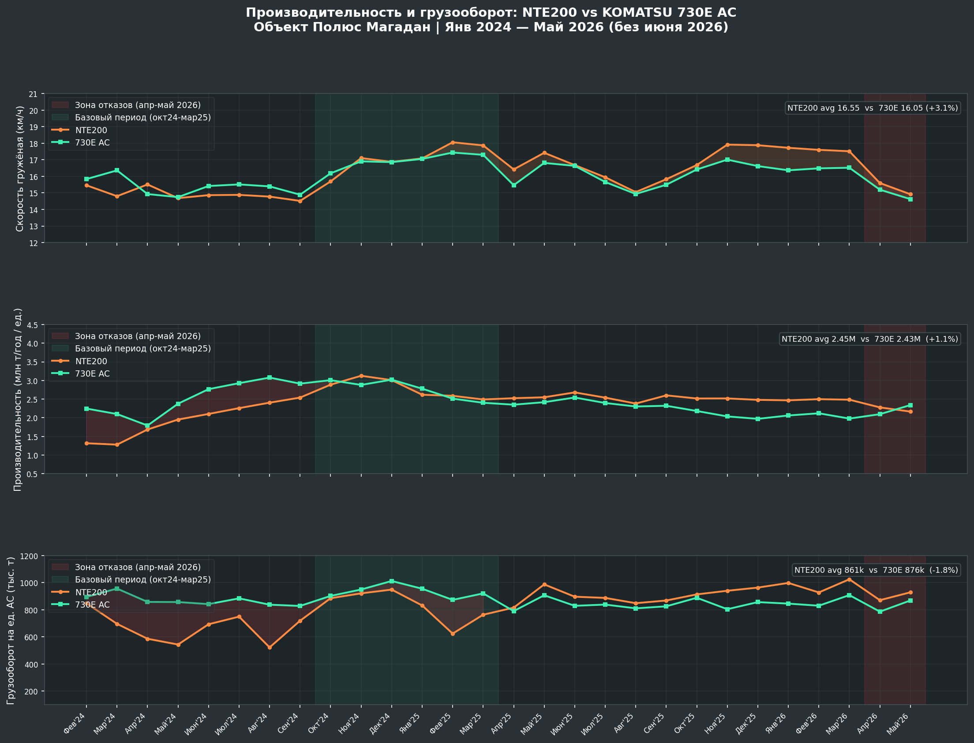
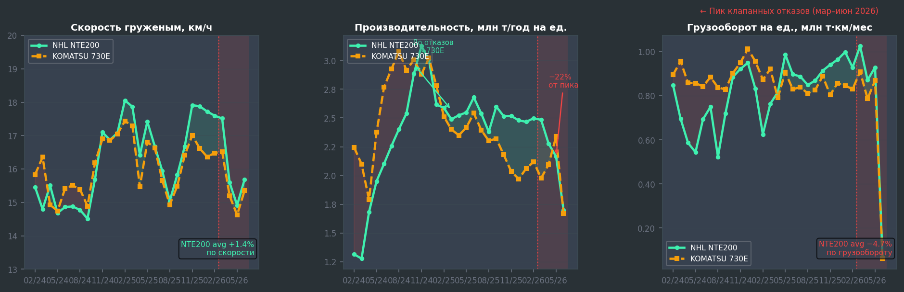
ПРОИЗВОДИТЕЛЬНОСТЬ: NTE200 vs KOMATSU 730E AC
Январь 2024 — Май 2026 (без июня 2026) | Полюс Магадан | 47 ед. NTE200 vs 22 ед. 730E AC
+3.1%
−13.2%
≈0%
−1.8%
скорость NTE200 выше в 2025 г.
просадка произв. NTE200 апр-май 26
разрыв до 2026 (окт24–мар25)
грузооборот NTE200 ниже в среднем
Выше RPM ECM (2100 vs 1990 об/мин)
Простои из-за отказов клапанов
При равном ECM произв. одинакова
Скорость не компенсирует простои

Slide 25
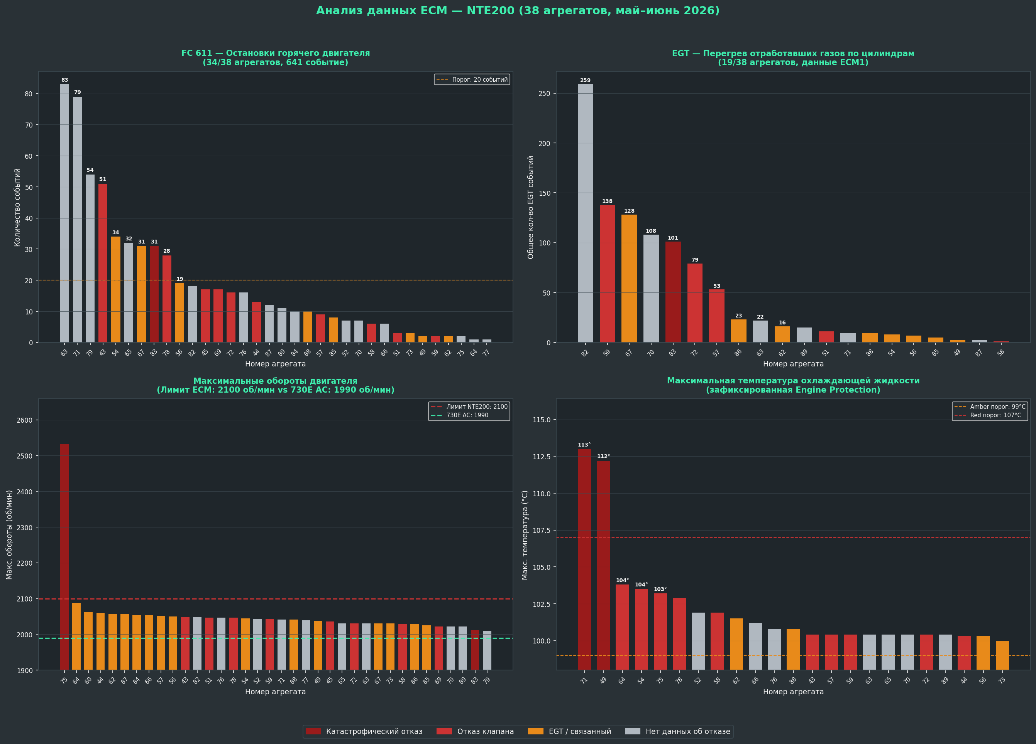
АНАЛИЗ ДАННЫХ ECM — КЛЮЧЕВЫЕ ПОКАЗАТЕЛИ
38 агрегатов • 133 файла ECM INSITE • Май–Июнь 2026

Slide 26
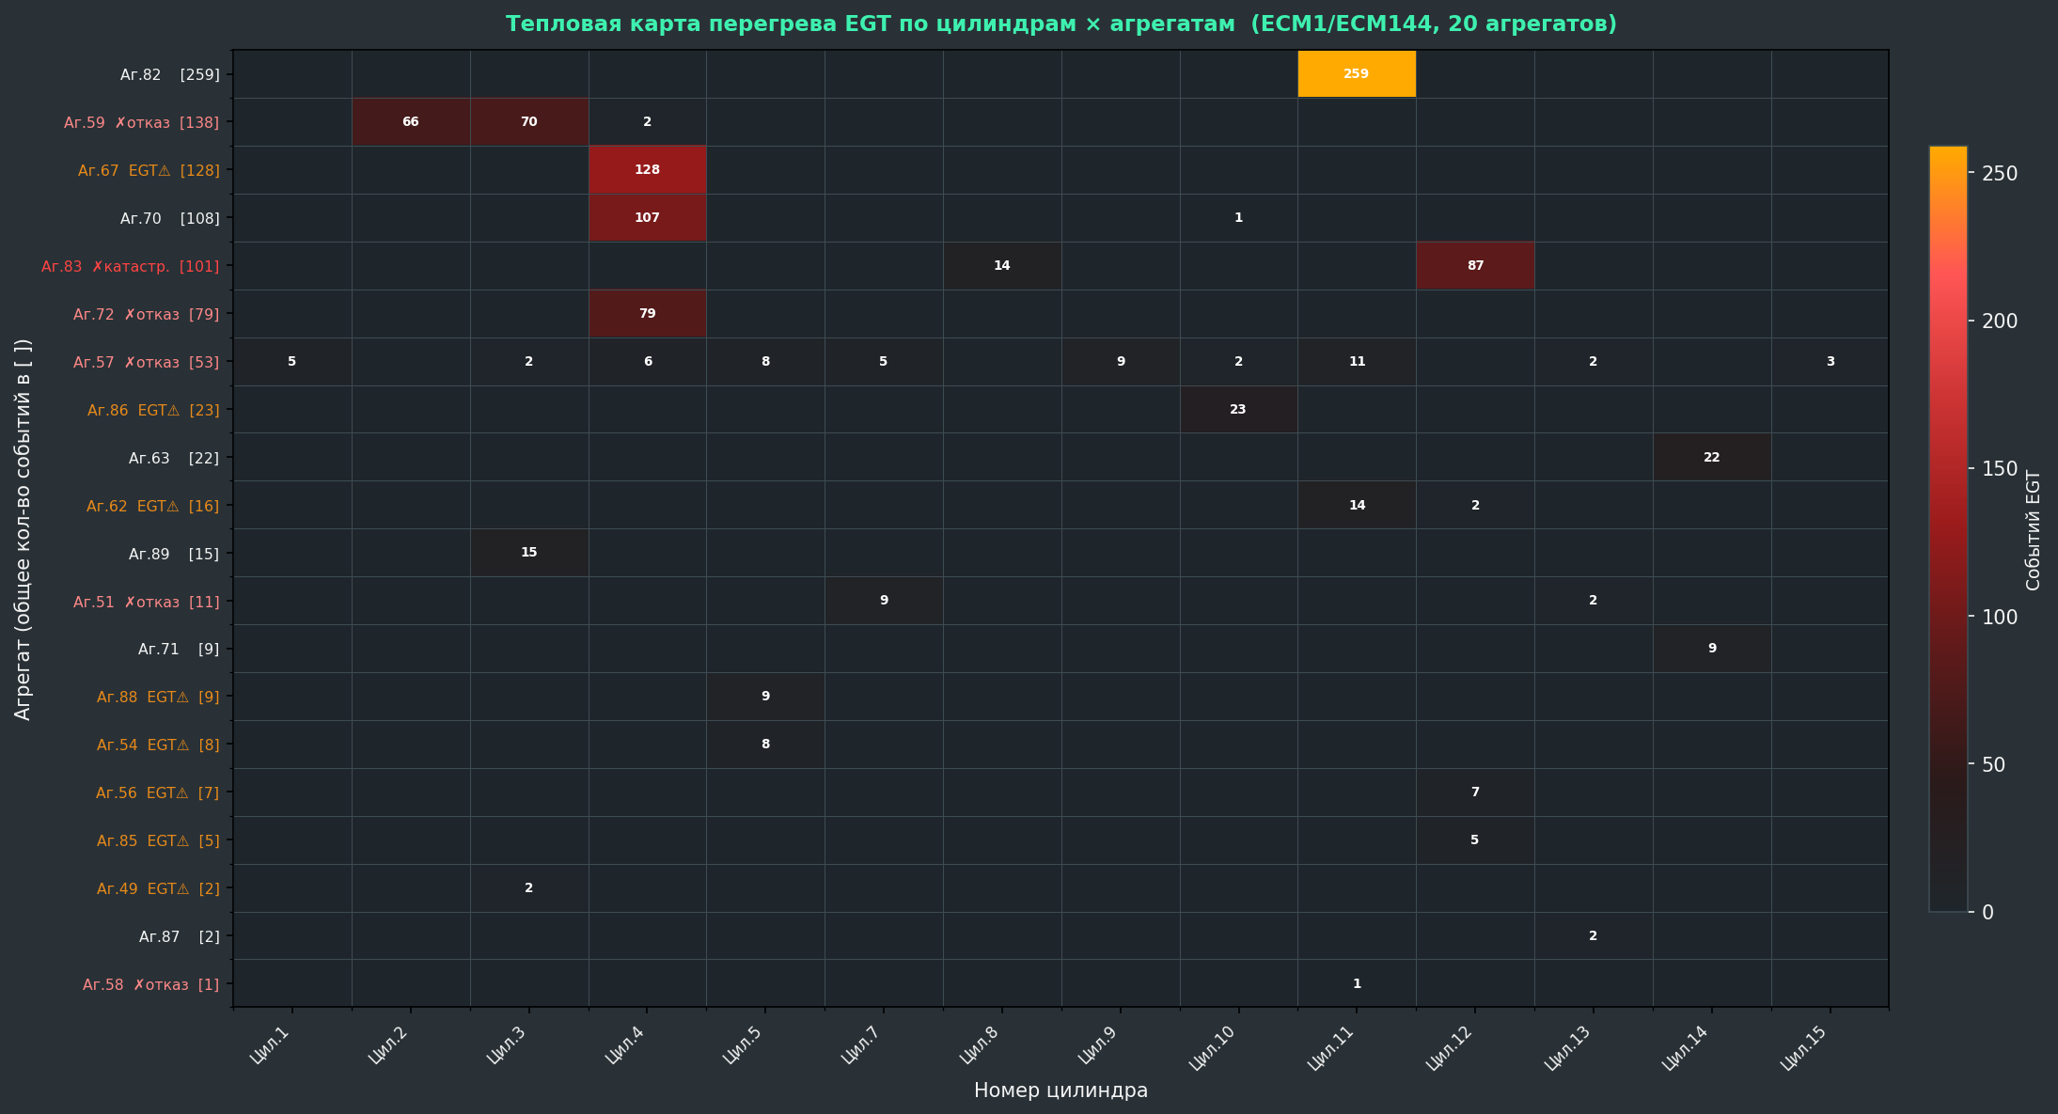
EGT — ПЕРЕГРЕВ ВЫХЛОПНЫХ ГАЗОВ ПО ЦИЛИНДРАМ
ECM1/ECM144: 20 из 38 агрегатов имеют события перегрева EGT • ECM0 не реагирует — все EGT-триггеры отключены

Slide 27
РЕЗУЛЬТАТЫ АНАЛИЗА ECM — КРИТИЧЕСКИЕ НАХОДКИ
Прямые доказательства перегрева и неправильных режимов работы двигателя
34 / 38
641
20 / 38
259
агрегатов
событий
агрегатов
событий
FC 611 — горячий останов
Горячих остановок всего
Имеют перегрев EGT (ECM1)
Максимум EGT (агр.82)
Двигатель перегревается перед каждым выключением
Подтверждён систематический перегрев при останове
Датчики работают, ECM0 — не реагирует!
Цилиндр 11 A6: 171 ош. цепи + 88 отклонений темп.
9 / 38
113°C
150°C
12 / 38
агрегатов
макс. охлажд.
впускной коллектор
агрегатов
FC 234 — обороты превышены
Агрегат 71: 14 мин 55 сек
Агрегат 52: цил.2, 2 мин 50 с
FC 556 — давление картера
Агр.90: 41 событие Агр.75: макс. 2532 об/мин!
Норма: ~99°C Amber 107°C — Red (аварийный стоп)
Норма: ~50–60°C 150°C = турбо/интеркулер отказ
Прорыв газов — признак мех. повреждения двигателя
ЦЕПОЧКА ДОКАЗАТЕЛЬСТВ: ECM MISCONFIGURATION → ПЕРЕГРЕВ → ОТКАЗ КЛАПАНОВ
1
2
3
4
5
6
ECM0 отключил все EGT-триггеры защиты
→
ECM1 фиксирует перегрев EGT 20/38 агрегатов, до 259 событий
→
Охл. жидкость до 113°C, впускной коллектор до 150°C
→
FC 611: 641 горячий останов систематический перегрев
→
Высокий RPM (до 2532) TIB 200%, задержки 43-51 с
→
FC 556: давление картера 12 агрегатов — мех. повреждения

Slide 28
07
ДЕТАЛЬНЫЙ АНАЛИЗ ECM
Разница конфигураций ECM0/ECM1/ECM144 • Физические механизмы • Температурные данные INSITE

Slide 29
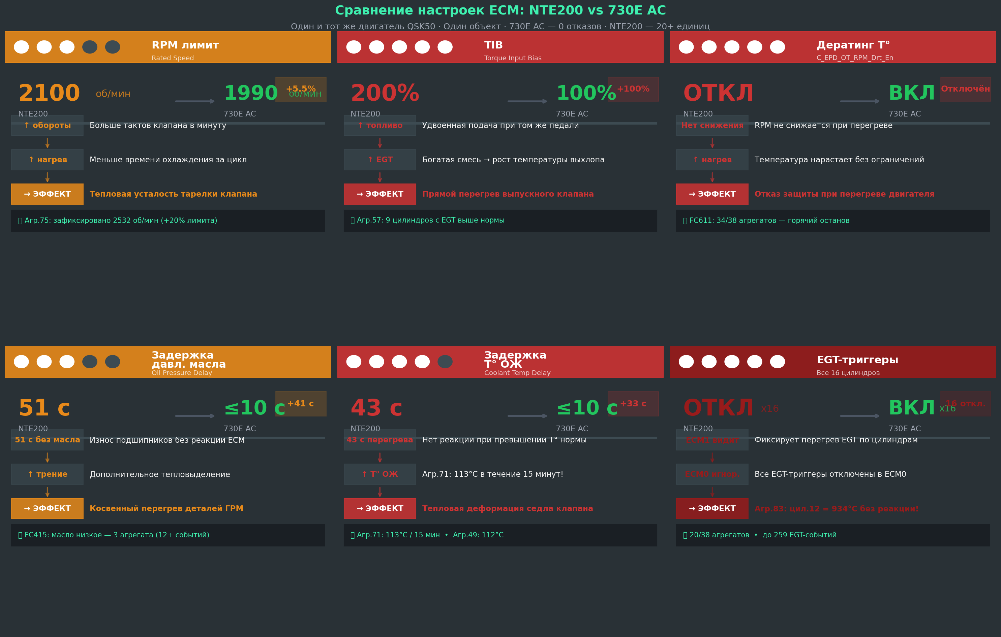
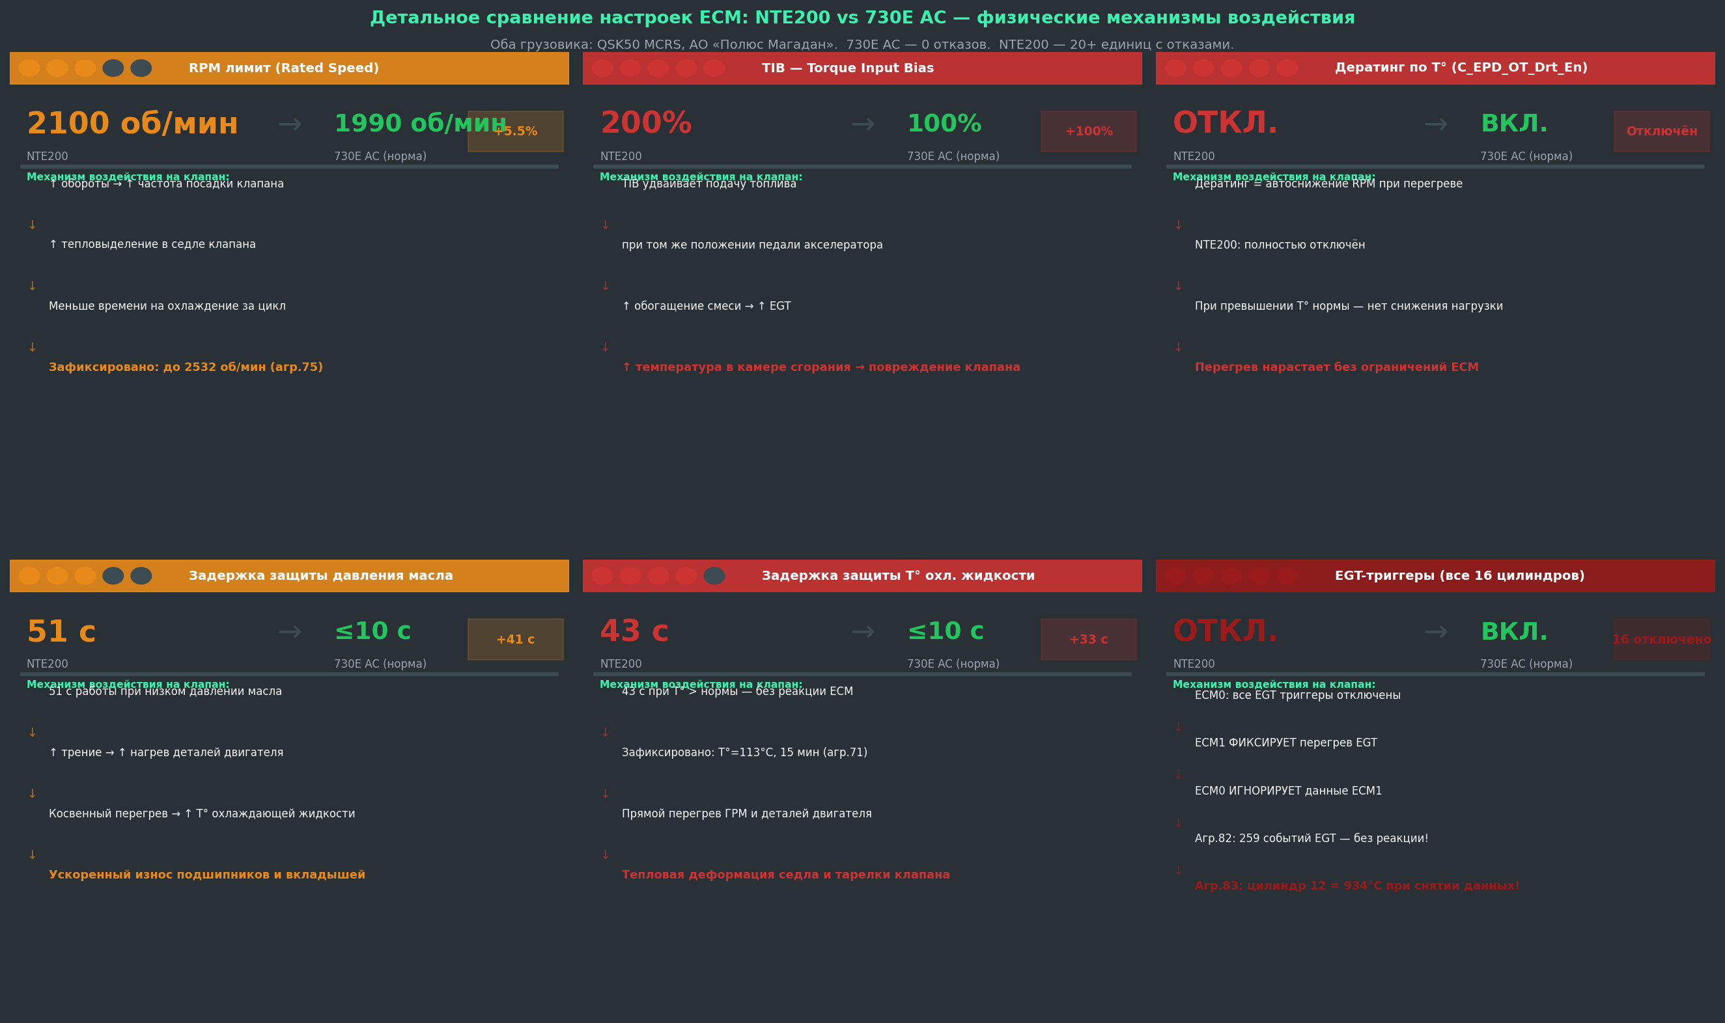
ДЕТАЛЬНОЕ СРАВНЕНИЕ ПАРАМЕТРОВ ECM
6 ключевых параметров • Механизм воздействия на выпускной клапан • NTE200 vs 730E AC

Slide 30
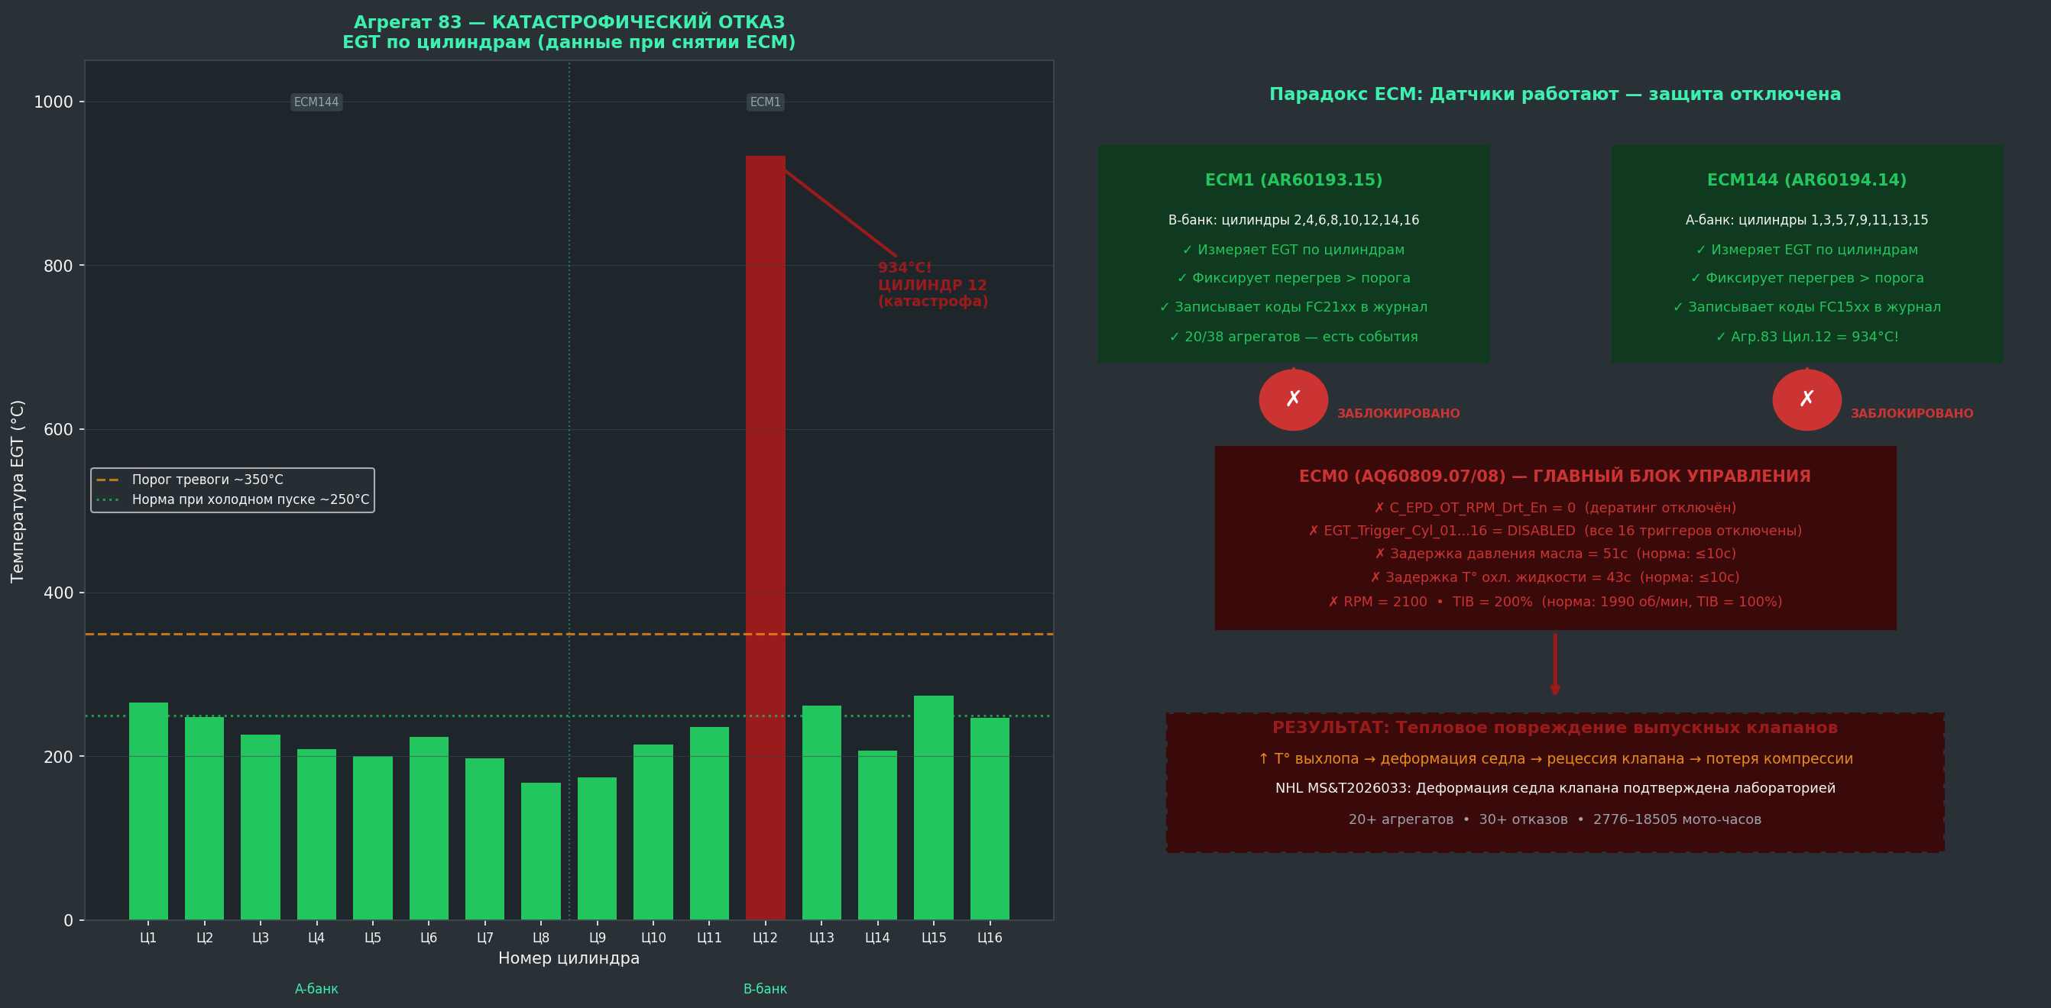
ПАРАДОКС ECM: ДАТЧИКИ РАБОТАЮТ — ЗАЩИТА ОТКЛЮЧЕНА
ECM1/ECM144 фиксируют перегрев EGT • ECM0 игнорирует данные • Агрегат 83: цилиндр 12 = 934°C

Slide 31
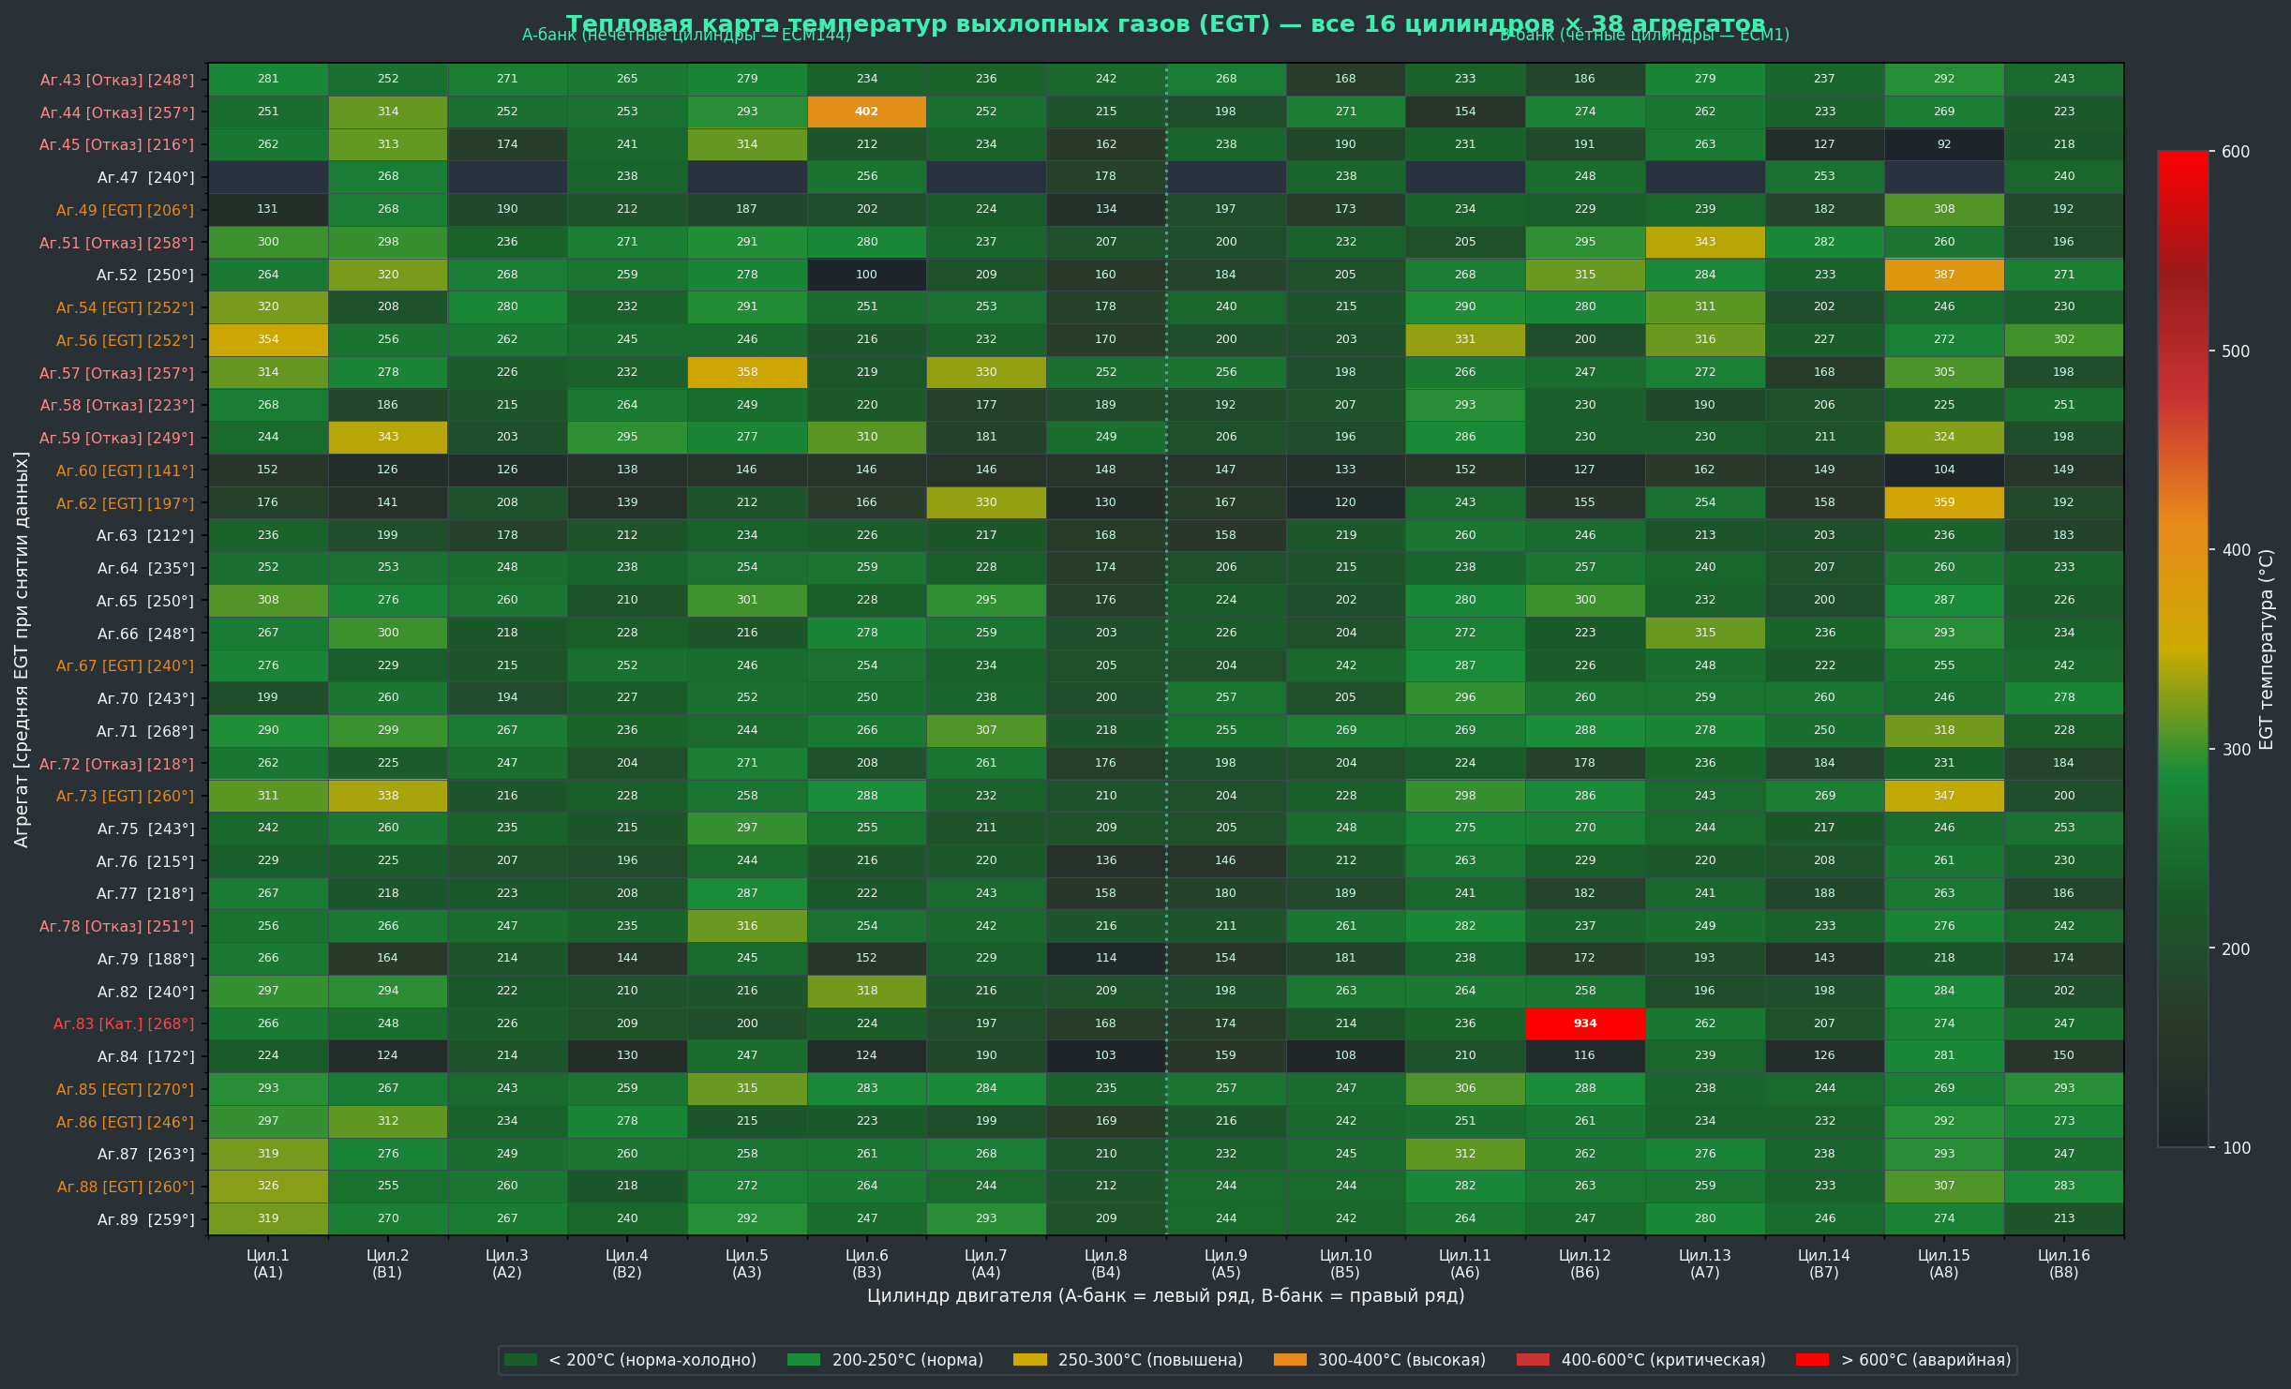
ТЕПЛОВАЯ КАРТА EGT — ВСЕ 16 ЦИЛИНДРОВ × 38 АГРЕГАТОВ
Данные при снятии ECM snapshot (INSITE) • A-банк (ECM144) + B-банк (ECM1) • Цил.12 аг.83 = 934°C

Slide 32
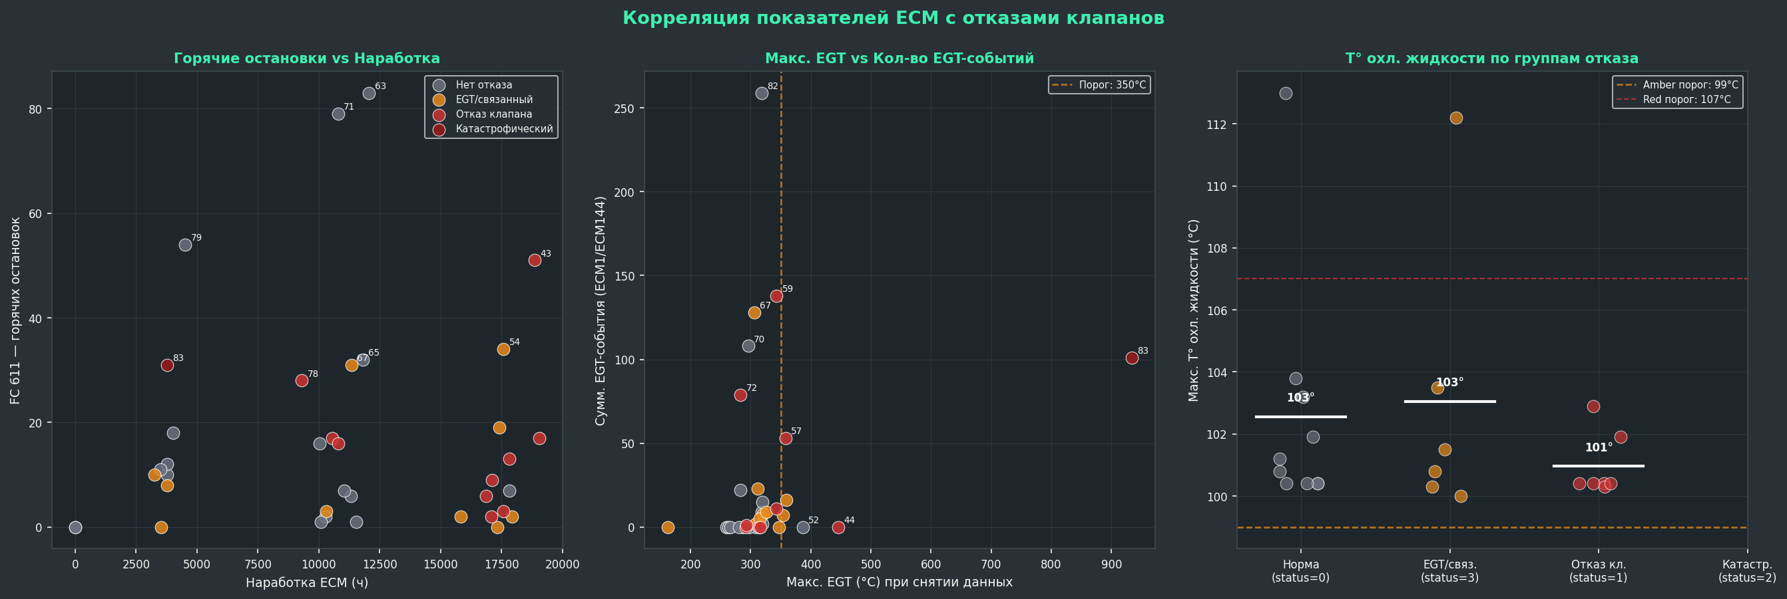
КОРРЕЛЯЦИЯ ECM-ПОКАЗАТЕЛЕЙ С ОТКАЗАМИ КЛАПАНОВ
Все 38 агрегатов • 6 индикаторов • сортировка по тяжести отказа

Slide 33
ИТОГОВАЯ ТАБЛИЦА: КЛЮЧЕВЫЕ ECM-ПОКАЗАТЕЛИ ПО АГРЕГАТАМ
38 агрегатов • Наработка • FC611 • EGT-события • Макс. T° • Макс. EGT-цилиндр
Аг.
Нар.(ч)
FC611
EGT соб.
T°ОЖ °C
EGT макс°C
Аг.
Нар.(ч)
FC611
EGT соб.
T°ОЖ °C
EGT макс°C
✗43
18,859
51
-
100
292
70
11,045
7
108
100
296
✗44
17,821
13
-
100
446
71
10,792
79
9
113
318
✗45
19,049
17
-
-
314
✗72
10,801
16
79
100
283
△49
17,923
2
2
112
308
△73
10,307
3
-
100
347
✗51
17,583
3
11
-
343
75
10,283
2
-
103
297
52
17,823
7
-
102
387
76
10,041
16
-
101
263
△54
17,582
34
8
104
320
77
10,075
1
-
-
287
△56
17,410
19
7
100
354
✗78
9,305
28
-
103
316
✗57
17,116
9
53
100
358
79
4,516
54
-
-
266
✗58
16,851
6
1
102
293
82
4,014
18
259
-
318
✗59
17,068
2
138
100
343
!!83
3,767
31
101
-
934!
△60
17,330
-
-
-
162
84
3,774
10
-
-
281
△62
15,813
2
16
102
359
△85
3,774
8
5
-
315
63
12,065
83
22
100
283
△86
3,531
-
23
-
312
64
11,543
1
-
104
260
87
3,778
12
2
-
319
65
11,796
32
-
100
308
△88
3,266
10
9
101
326
66
11,305
6
-
101
315
89
3,508
11
15
100
319
△67
11,342
31
128
-
306
90
-
-
-
-
-
✗69
10,543
17
-
-
-
91
-
-
-
-
-

Slide 34
08
АНАЛИЗ DML ЛОГОВ
Динамический анализ параметров двигателя в реальном времени
02.06.2026
Агрегат 82
2 теста
13.5 + 23.8 мин
Дата теста
Объект
Кол-во
Длительность
Методология: тест без нагрузки (порожний рейс) + тест под нагрузкой (с породой)

Slide 35
КЛЮЧЕВЫЕ ВЫВОДЫ DML — АГРЕГАТ 82
02 июня 2026 | Тест 1 (без породы) + Тест 2 (с породой)
КРИТИЧНО
ВЫСОКАЯ
КОНТРОЛЬ
567°C
88%
1929 об/м
Макс. ЕГТ цил.6 и цил.2
Нагрузка с породой
Макс. обороты
Цилиндры 6 и 2 достигают 567°C под нагрузкой. Предел клапана Cummins QSK50: 650°C.
Средняя нагрузка 88% при ведении с породой. Это в 4.1x выше порожнего режима (21%).
Максимальные обороты 1929 rpm под нагрузкой. Ниже лимита 2100, но TIB=200% удваивает нагрузку.
ДЕФЕКТ
КРИТИЧНО
НАГРЕВ
Цил.11
525°C
+186°C
Отказ датчика ЕГТ
Ср. ЕГТ правого банка
Прирост ЕГТ под нагрузкой
63% времени теста датчик ЕГТ цил.11 выдаёт 0°C — признак обгоревшего клапана.
Правый банк (B-банк, чётные цилиндры) горячее левого на 60°C в среднем под нагрузкой.
Нагрузка поднимает ЕГТ с 287°C до 474°C. Дельта +186°C при нагрузке с породой.

Slide 36
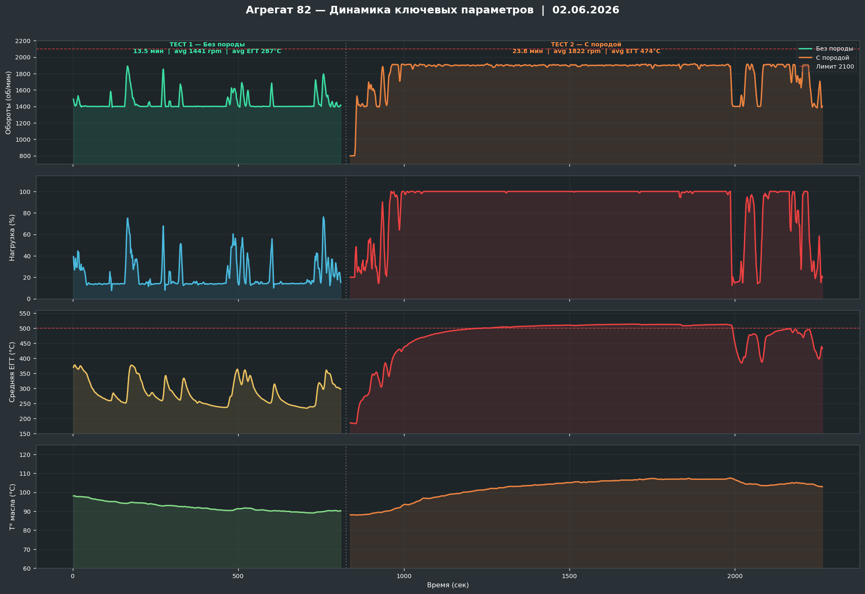
DML: ДИНАМИКА ПАРАМЕТРОВ — АГРЕГАТ 82

Slide 37
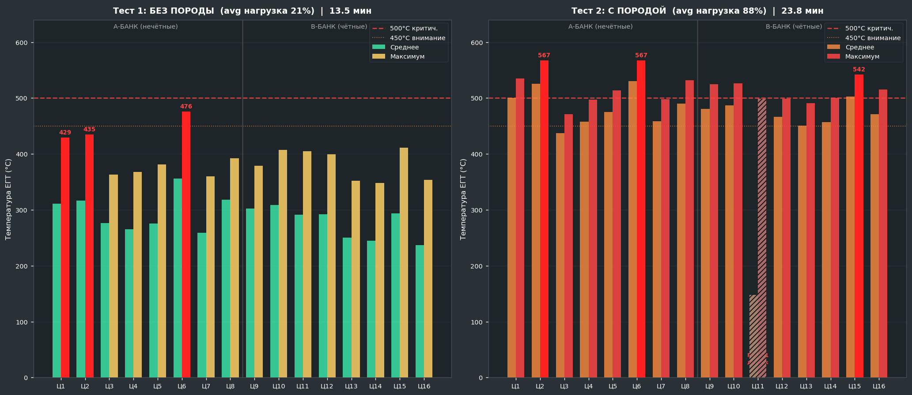
DML: ТЕМПЕРАТУРА ЕГТ ПО ЦИЛИНДРАМ — АГРЕГАТ 82

Slide 38
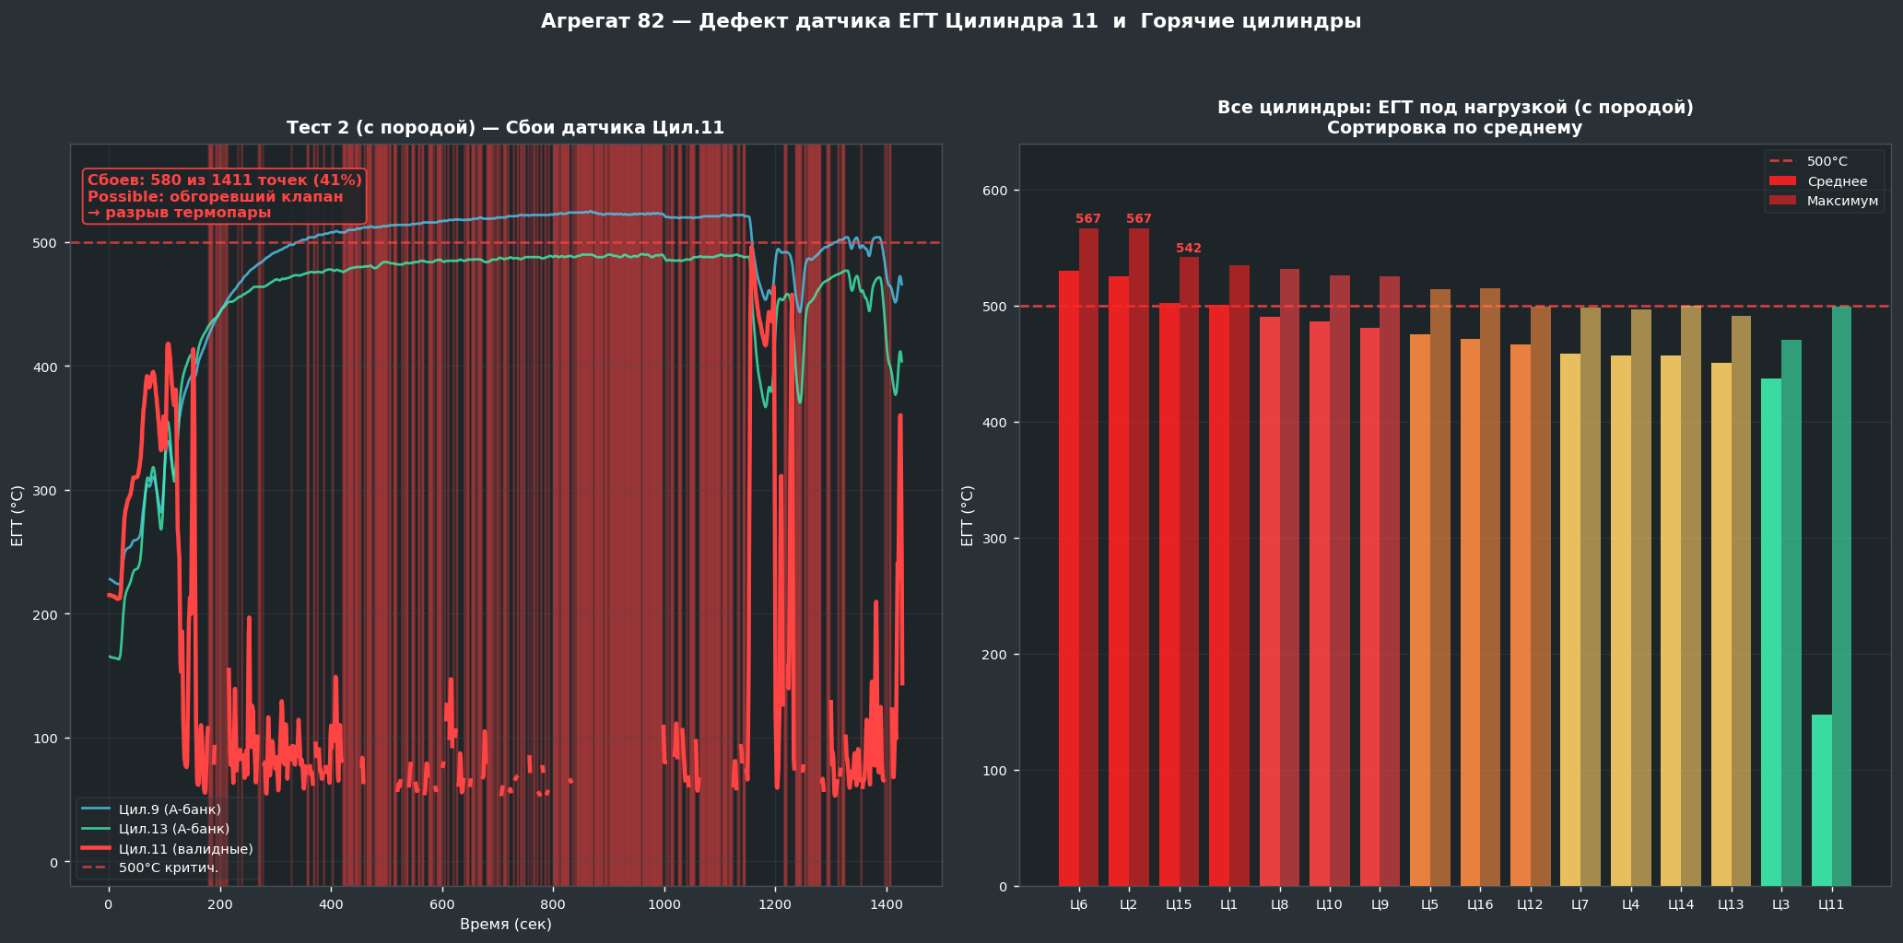
DML: АНОМАЛИЯ ЕГТ ЦИЛ.11 + РЕЙТИНГ ГОРЯЧИХ ЦИЛИНДРОВ

Slide 39
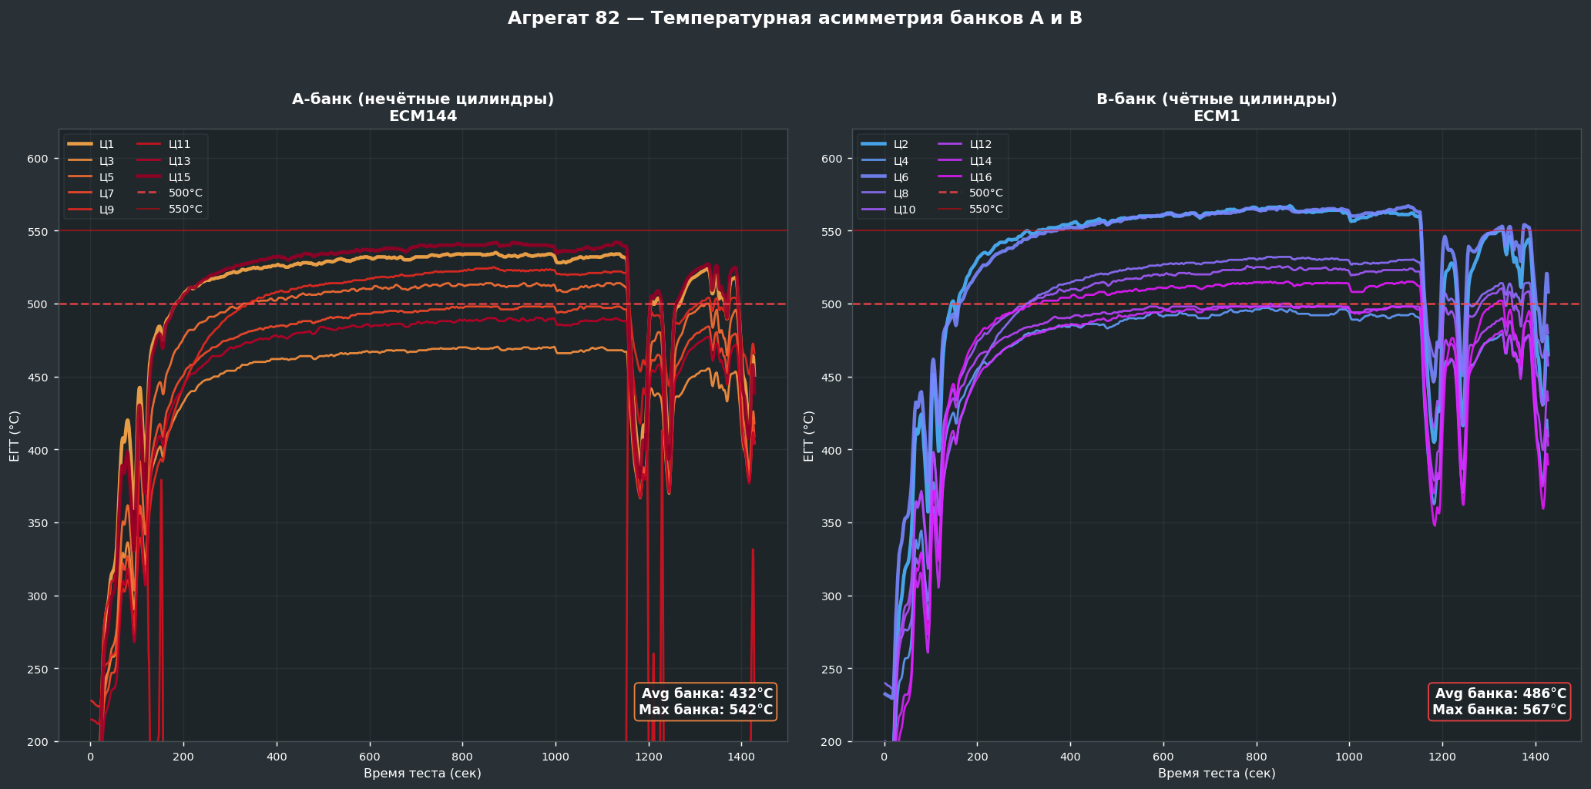
DML: ТЕМПЕРАТУРНАЯ АСИММЕТРИЯ БАНКОВ | Тест 2 (с породой)
ВЫВОД: B-банк (правый, чётные) в среднем на 60°C горячее A-банка. Цил.6 и Цил.2 — лидеры перегрева (567°C max).

Slide 40
DML: ЗАКЛЮЧЕНИЕ И РЕКОМЕНДАЦИИ — АГРЕГАТ 82
На основе анализа 2 DML-логов от 02.06.2026
ПОДТВЕРЖДЁННЫЕ РИСКИ
РЕКОМЕНДАЦИИ
1. Цил.11 — отказ датчика ЕГТ
1. СРОЧНО: Инспекция цилиндра 11 A-банка
63% времени теста датчик показывает 0°C при полной нагрузке. Дефект клапана → обрыв термопары.
Стробоскопическая и механическая проверка клапана 11. Замена термопары ЕГТ. Компрессия цилиндра.
2. Мониторинг цилиндров 6 и 2
2. Цил.6 и Цил.2 — температурный экстремум
Установить пороговую сигнализацию 520°C для Ц6 и Ц2. Плановый осмотр при следующем ТО.
Оба достигают 567°C при нагрузке 88%. Цил.6 — хронически горячий (avg 530°C).
3. Рекалибровка TIB для NTE200
Снизить TIB с 200% до 150-160% → снизит нагрев на 25-35°C при тех же эксплуатационных показателях.
3. B-банк системно горячее A-банка
Delta +60°C между банками под нагрузкой. Асимметрия может указывать на дисбаланс TIB.
4. Включить ограничение ЕГТ в ECM0
Активировать C_EPD_OT_RPM_Drt_En → деррейт оборотов при перегреве ЕГТ >500°C.
4. Нагрузка +4x при работе с породой
С 21% до 88% — экстремальный нагрев при каждом рейсе с загрузкой. При 200% TIB нагрев удваивается.
5. Регулярный DML-мониторинг
Ежемесячный DML тест под нагрузкой для всего парка. Приоритет: единицы 82, 75, 83, 80.
Агрегат 82 — наивысший риск в парке. DML подтверждает начало отказа Цил.11. Требуется немедленная диагностика.

